Slide 1
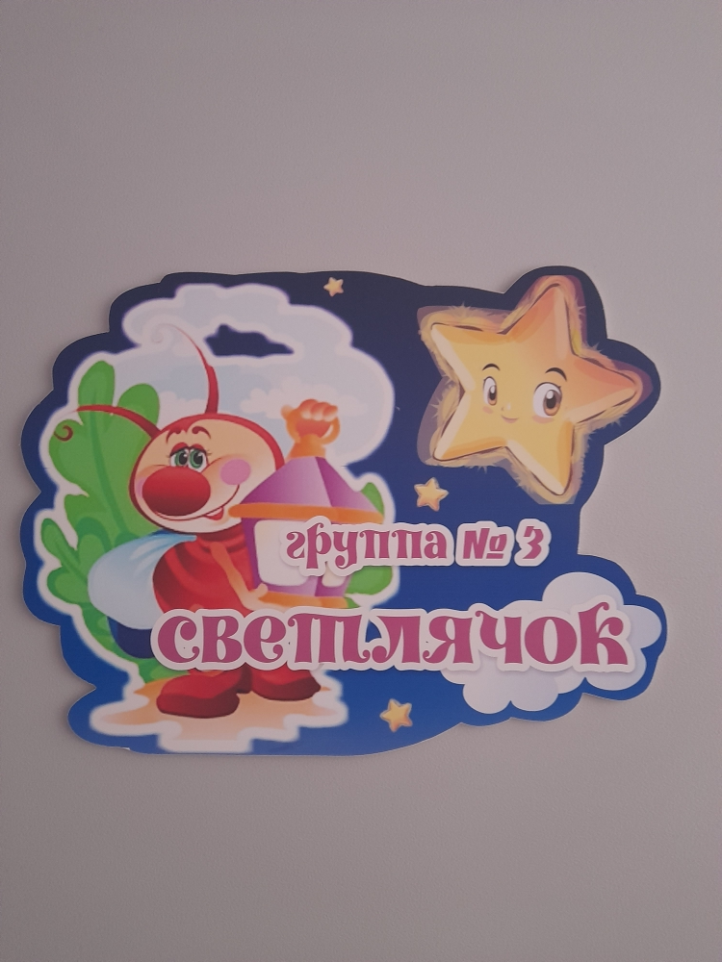
Группа общеразвивающей направленности № 3
детей 3-4 лет

Slide 2
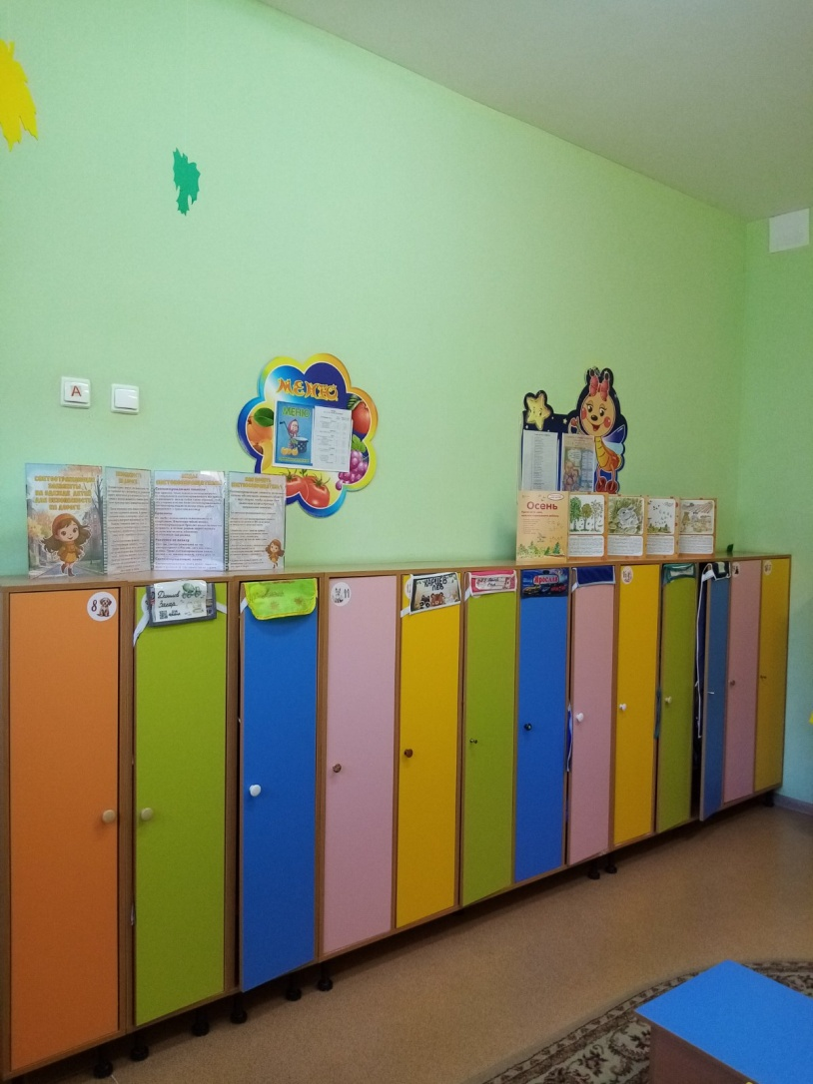
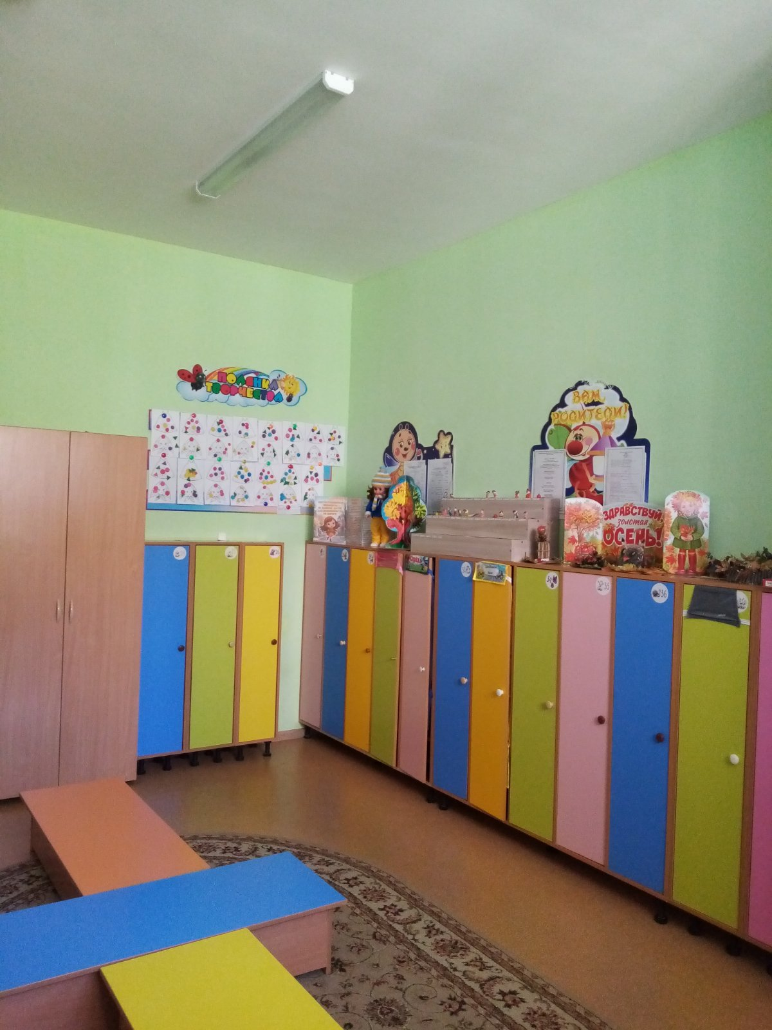
Любим гостей у себя принимать И все показать, обо всем рассказать.

Slide 3
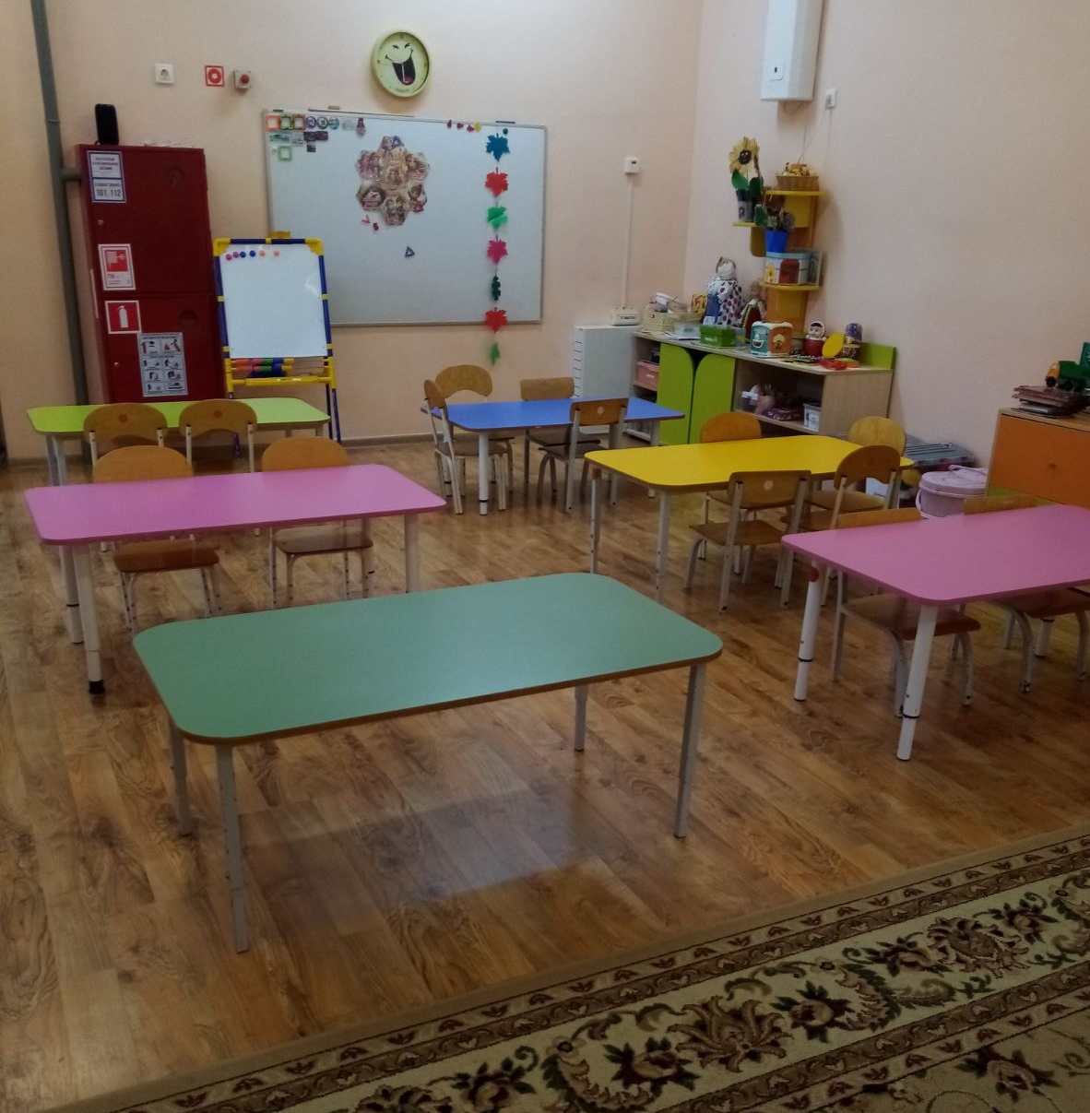
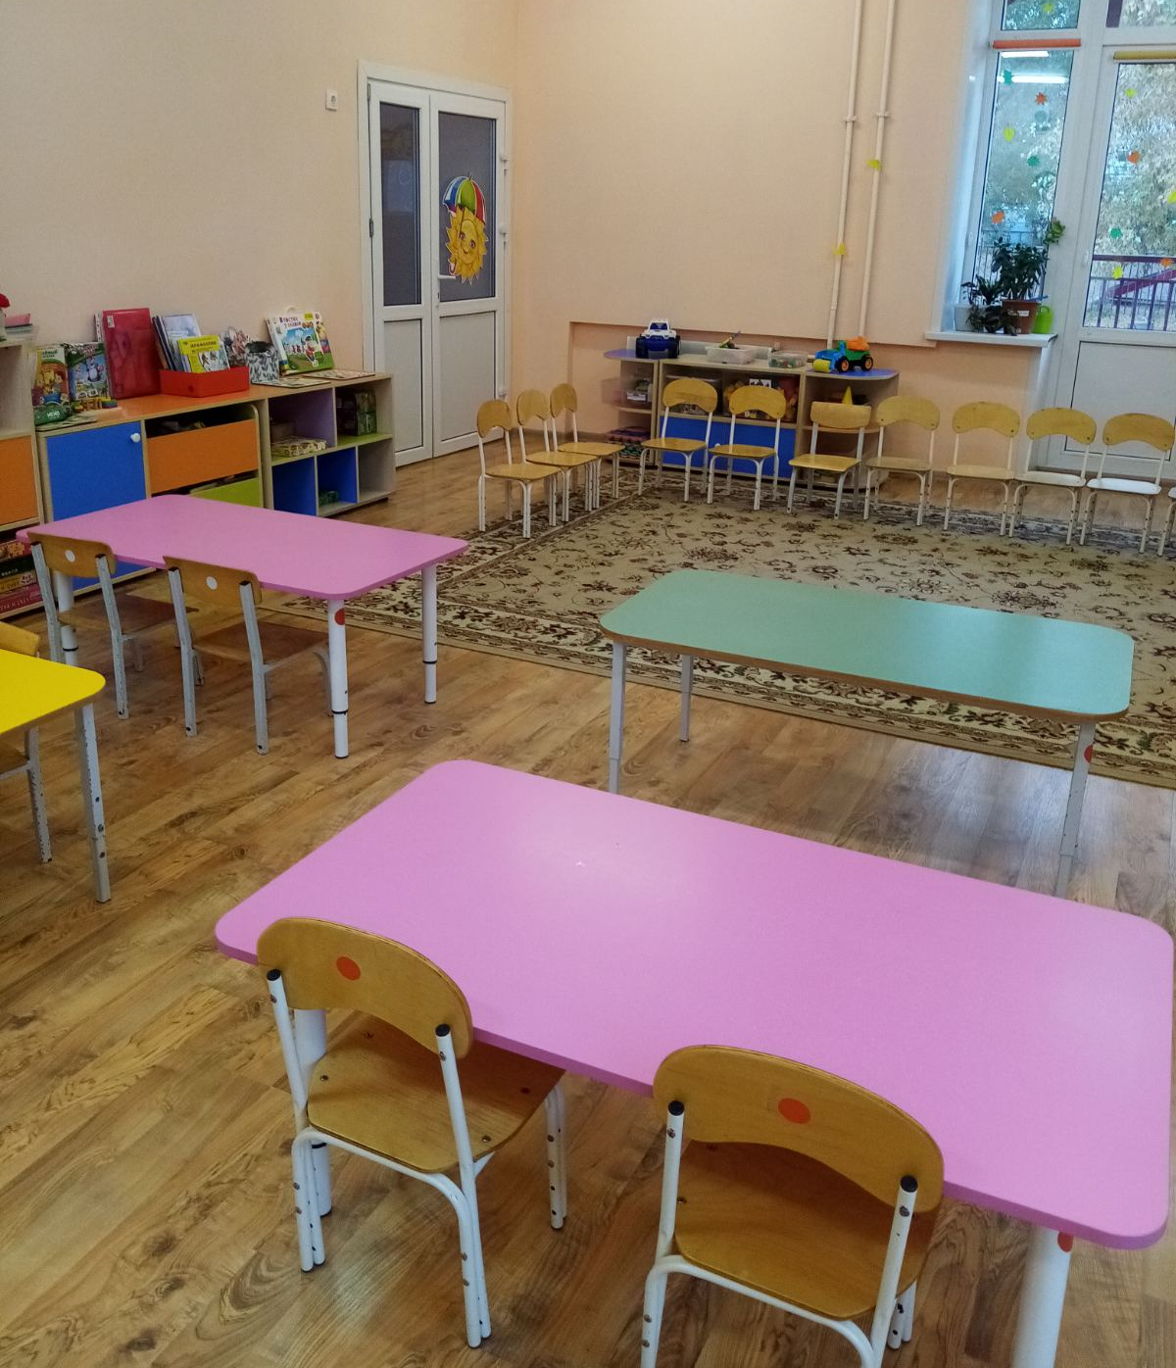
Детки наши хороши, мы их любим от души Каждый ребенок здесь индивидуальный Один спортивный, другой музыкальный, Третий любит в шашки и разные игры играть Ну, в общем всего тут не передать.

Slide 4
Как солнышко ласкает всех своим теплом Так дети здесь окружены заботой, лаской и добром. Всегда звучит здесь детский смех И в этом есть и наш успех.

Slide 5
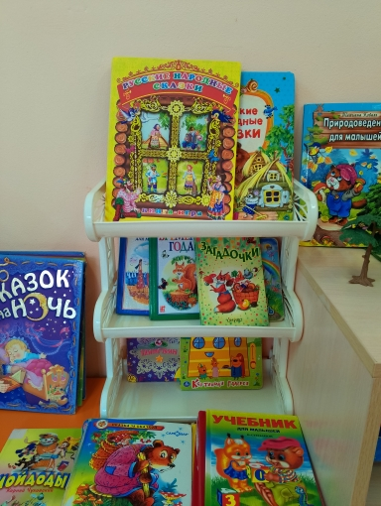
В нашем книжном уголке все в порядке в чистоте. Вместе читаем мы умные книжки, Пополняют знания наши детишки Кто-то из букв слова составляет и дидактические игры играет. Можно без затруднения по схеме повторить стихотворение. И без всякой тут помехи демонстрируем свои успехи.

Slide 6
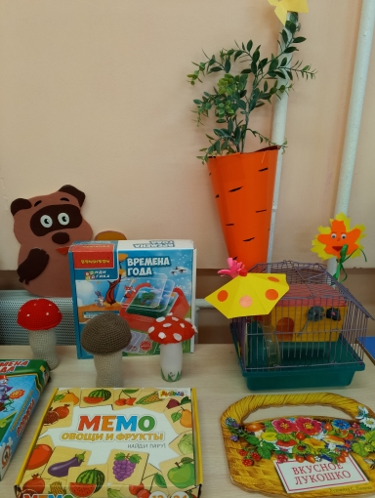
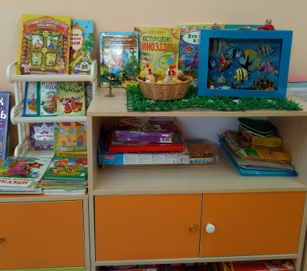
Наши почемучки имеют умелые ручки И каждый день, без всякого сомнения, В уголке изо, происходит движения. Да и что тут говорить Дети любят мастерить. Для детского творчества все здесь готово, Но мы пополняем все новым и снова.

Slide 7
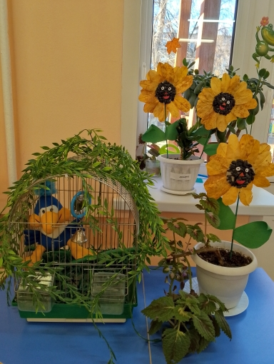
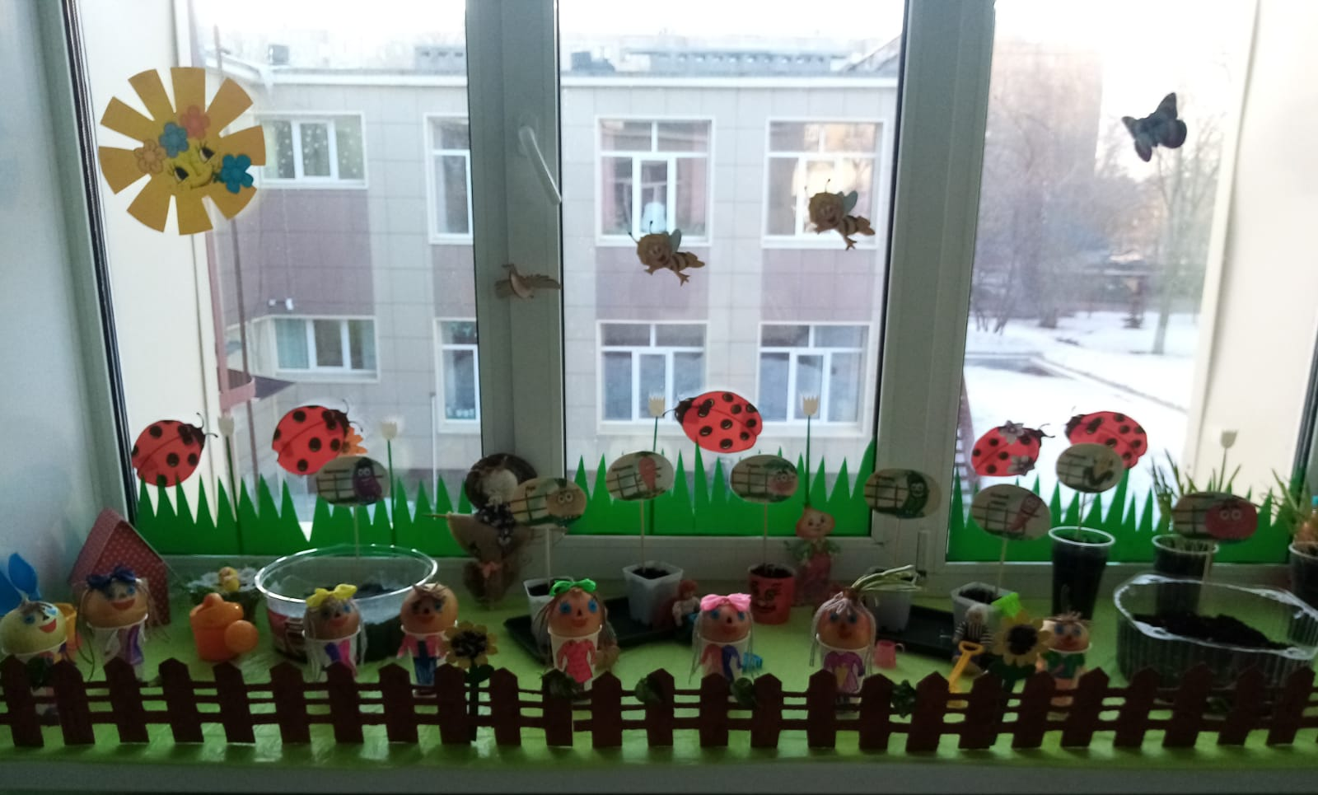
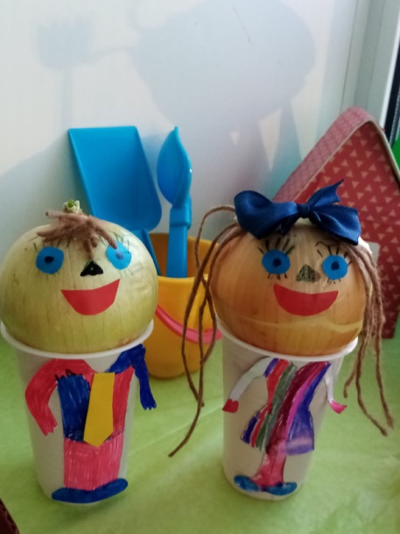
В зеленом нашем уголке мы любим трудиться, Работы никто никакой не боится. Сажаем рассаду цветов, овощей, Чтоб к обеду были петрушка, лучок и пучок сельдерей. Проводим разные эксперименты и наблюдения Набираемся ума и терпения.

Slide 8
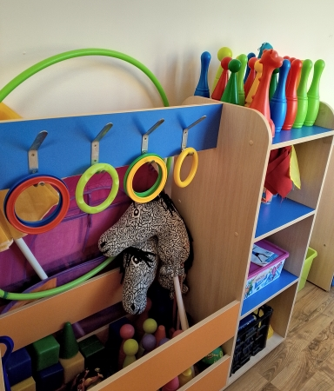
В центре физкультуры суматоха и смех, Каждому нужен спортивный успех. Здесь силу и ловкость мы все развиваем С оборудованием охотно играем. Отвечаем без прикрас, уголок наш просто класс!

Slide 9
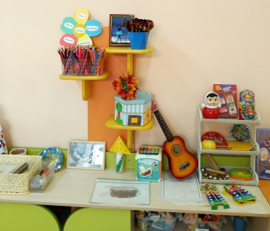
В музыкальном уголке ловко, К празднику идет подготовка. Кто-то играет на ложках, Другие на гармошках, Трещотки и маракасы вход идут, Ребята частушки все дружно поют. Интересно наблюдать за ними в такие моменты, Все заслужили аплодисменты.

Slide 10
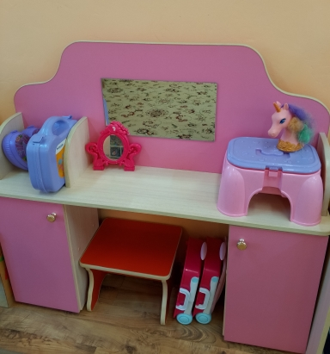
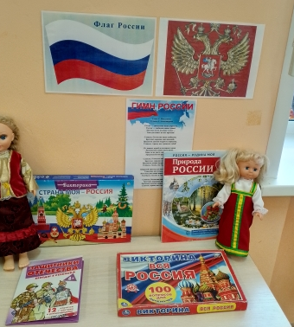
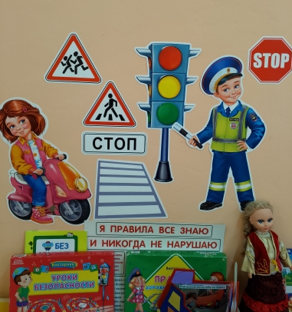
Есть у мальчиков и девочек Свое любимое место, Играть детишкам хочется И всем здесь интересно.

Slide 11
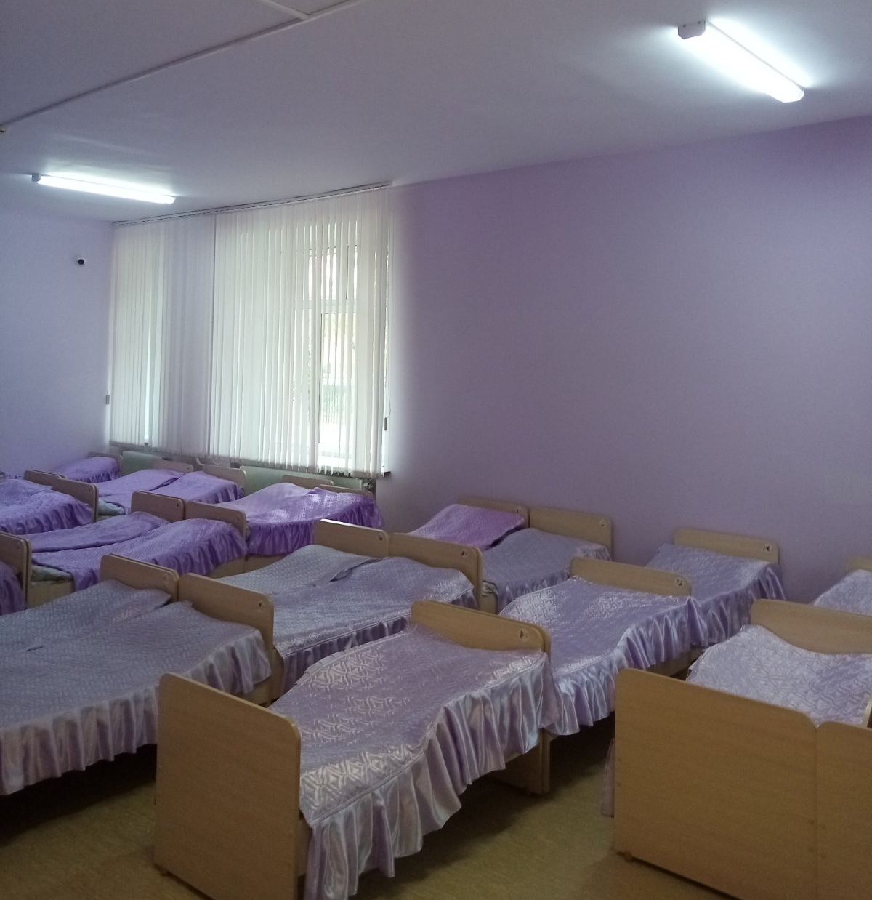
Вот так мы живем, Вас всех тоже в гости ждем.

